Slide 1
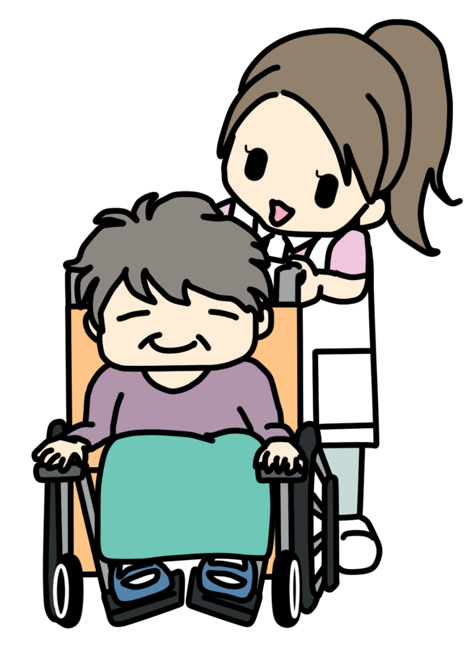
高齢者虐待・不適切ケア防止研修 基礎的な理解
株式会社ＮＡＮＯＫＯラバー
代表取締役 成田玲子

Slide 2
高齢者虐待の基礎
＊セルフネグレクト＊
高齢者虐待防止法の対象外だが、権利擁護の機関での支援がある
虐待の定義と種類
身体的虐待
介護、世話の放棄・放任
心理的虐待
性的虐待
経済的虐待
☆１つずつ説明をします（以下、厚労省 高齢者虐待防止の基本資料より一部抜粋）

Slide 3
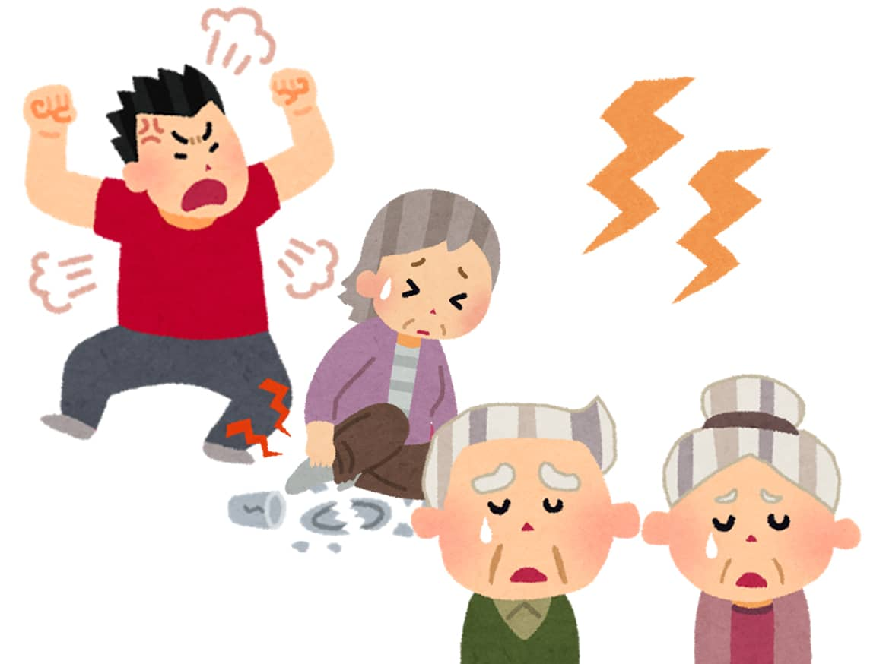
高齢者虐待の基礎
虐待の定義と種類
身体的虐待とは
高齢者の身体に外傷が生じ、
又は生じるおそれのある暴行を加えること。

Slide 4
高齢者虐待の基礎
身体的虐待（具体的に）
① 暴力的行為で痛みを与えたり身体にあざや外傷を与える行為
【具体的な例】 平手打ち、つねる、殴る、蹴る。やけど、
打撲、刃物や器物で外傷を与える など
② 本人に向けられた危険な行為や身体に何らかの
影響を与える行為
【具体的な例】 本人に向けて物を壊したり、投げつける。
本人に向けて刃物を近づけたり、振り回したりする

Slide 5
高齢者虐待の基礎
身体的虐待（具体的に）
③ 本人の利益にならない強制による行為によって痛みを与えたり、
代替方法がある にもかかわらず高齢者を乱暴に取り扱う行為
【具体的な例】 医学的判断に基づかない痛みを伴うようなリハビリ
を強要する、移動させるときに無理に引きずる、
無理やり食事を口に入れる など
④ 外部との接触を意図的、継続的に遮断する行為
【具体的な例】 身体を拘束し自分で動くことを制限する、
外や中から鍵をかけて自由に出入りができない

Slide 6
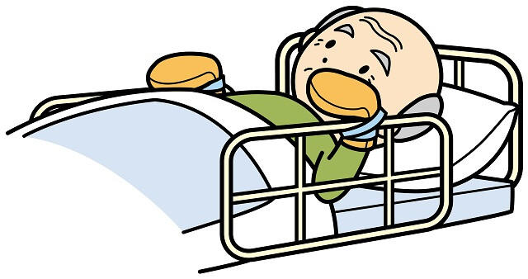
高齢者虐待の基礎
身体的虐待（具体的に）
⑤緊急時やむを得ない場合以外の身体拘束・抑制
☆この件は後半戦で話をします。

Slide 7
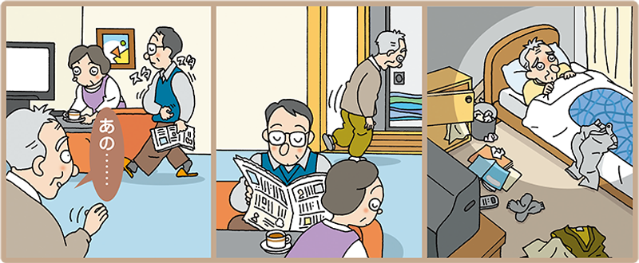
高齢者虐待の基礎
虐待の定義と種類
介護、世話の放棄・放任とは
高齢者を衰弱させるような著しい減食又は長時間の放置
その他の高齢者を養護すべき 職務上の義務を著しく怠ること

Slide 8
高齢者虐待の基礎
介護、世話の放棄・放任（具体的に）
① 意図的であるか、結果的であるかを問わず、
介護や生活の世話を行っている者 がその提供を放棄又は放任し
高齢者の生活環境や高齢者自身の身体・精神的状態を悪化させて
いること。
【具体的な例】 入浴しておらず異臭がする、髪や爪が伸び放題
皮膚や衣服寝具が著しく汚 れている。
水分や食事を十分に与えられていないことで空腹状態が長時間にわ
たり脱水症状や栄養失調の状態にある、
冷暖房を使わせないなど、劣悪な住環境の中で生活させるなど

Slide 9
高齢者虐待の基礎
介護、世話の放棄・放任（具体的に）
② 専門的診断や治療、ケアが必要にもかかわらず、高齢者が
必要とする医療・介護 保険サービスなどを、周囲が納得で
きる理由なく制限したり使わせない放置する
【具体的な例】 徘徊や病気の状態を放置する、虐待対応従事者が、
医療機関への受診や専門的ケアが必要と説明しているにもかかわら
ず、無視する。本来は入院や治療が必要にもかかわらず、
強引に病院や施設等から連れ帰るなど

Slide 10
高齢者虐待の基礎
介護、世話の放棄・放任（具体的に）
③ 同居人等による高齢者虐待と同様の行為を放置する
孫が高齢者に対して行う暴力や暴言行為を放置するなど
④必要な用具の使用を限定し、高齢者の要望や行動を
制限させる
・ナースコール等を使用させない、眼鏡、義歯、補聴器等
があっても使用させない

Slide 11
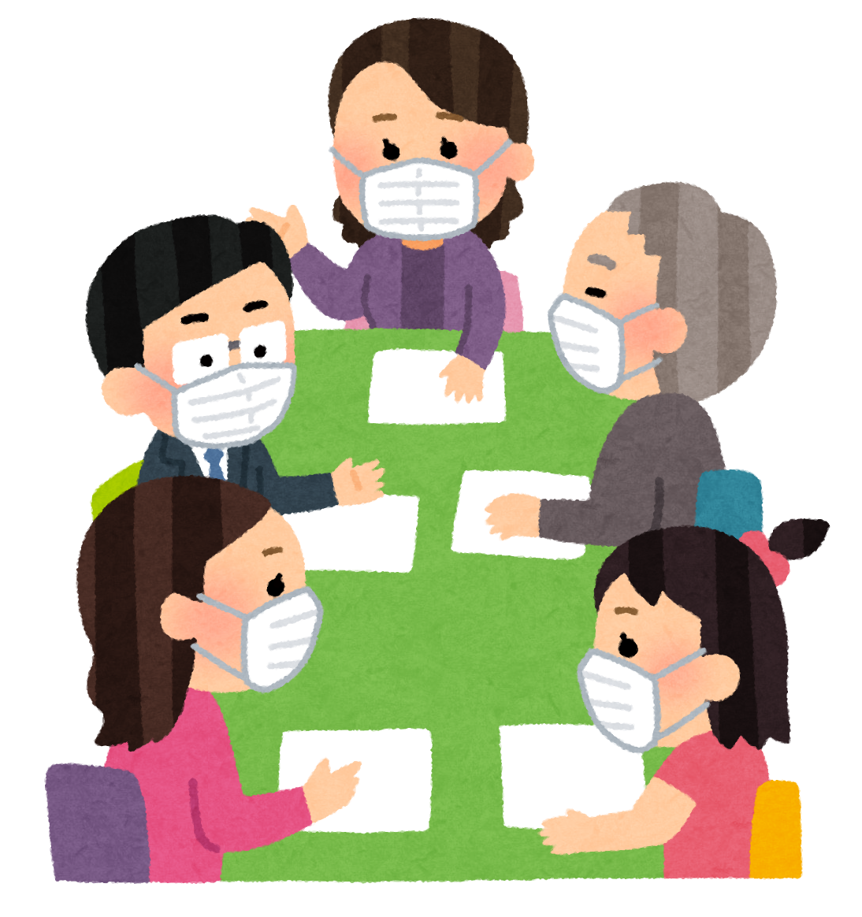
高齢者虐待の基礎
介護、世話の放棄・放任（具体的に）
⑤施設などで高齢者の権利を無視する
必要なセンサーの電源をきる、呼びかけに行かない
（ちょっと待ってねと言いずっと行かない）
⑥職務上の義務を怠ること
施設管理者や主任等が虐待の通報義務や
虐待防止措置義務を怠る。

Slide 12
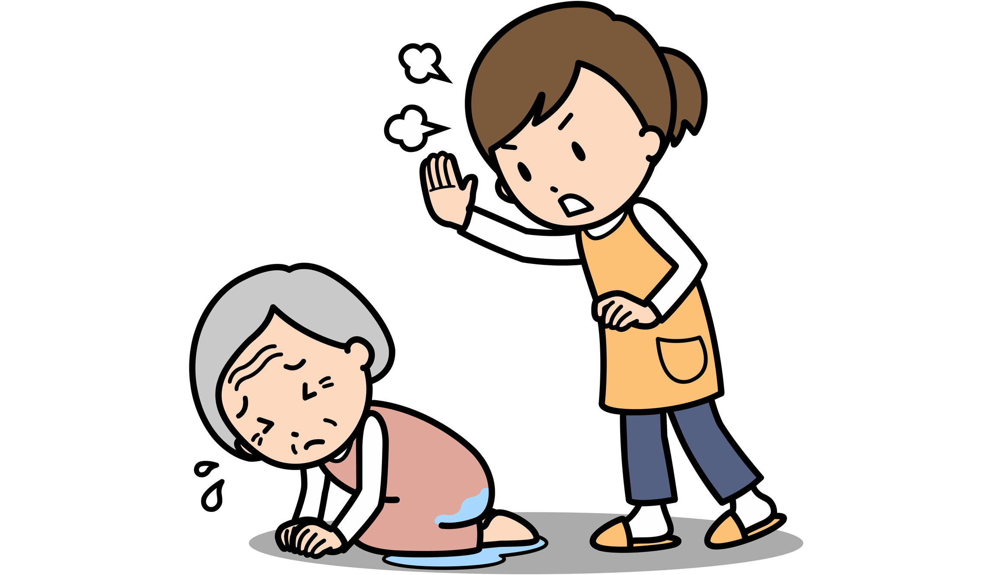
高齢者虐待の基礎
虐待の定義と種類
心理的虐待とは
高齢者に対する著しい暴言又は著しく拒絶的な対応その他の高齢者に著しい心理的外傷を与える 言動を行うこと

Slide 13
高齢者虐待の基礎
心理的虐待（具体的に）
脅しや侮辱などの言語や威圧的な態度、無視、嫌がらせ等によって、精神的苦痛 を与えること
【具体的な例】 老化現象やそれに伴う言動などを嘲笑したりそれを人前で話すなどにより高齢者に恥をかかせる（排泄の失敗、食べこぼしなど）。怒鳴る、ののしる、悪口を言う、侮蔑を込めて子どものように扱う、生活に必要な道具の使用を制限する、
家族や親族、友人等との団らんから排除するなど

Slide 14
高齢者虐待の基礎
心理的虐待（具体的に）
☆無意識はないか☆
・高齢者の自立心を低下させる行為
・心理的に高齢者を不当に孤立させる行為
・車椅子を速いスピードで押す
・自分の信仰している宗教に加入を強制
・本人の意思に反した異性介助を繰り返す（☆）
・浴室脱衣所で異性との着替え

Slide 15
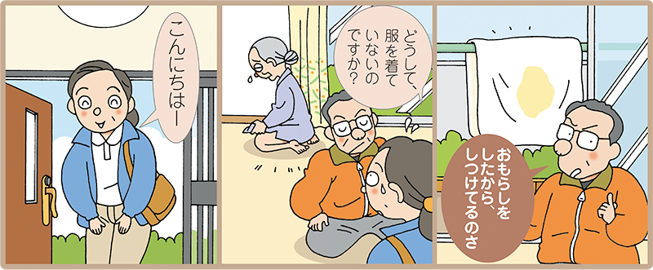
高齢者虐待の基礎
虐待の定義と種類
性的虐待とは
高齢者にわいせつな行為をすること又は高齢者をして
わいせつな行為をさせること

Slide 16
高齢者虐待の基礎
性的虐待（具体的に）
本人との間で合意が形成されていない、
あらゆる形態の性的な行為又はその強要。
【具体的な例】 排泄の失敗に対して懲罰的に下半身を裸にして放置する、排泄や着替えの介助がしやすいという目的で、下半身を裸にしたり下着のままで放置する、人前で排泄行為をさせる、オムツ交換をする、性器を写真に撮る、スケッチをする。 キス、性器への接触、セックスを強要する、わいせつな映像や写真を見せる、
自慰行為を見せるなど

Slide 17
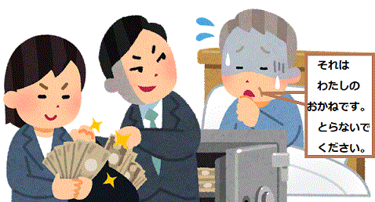
高齢者虐待の基礎
虐待の定義と種類
経済的虐待とは
養護者又は高齢者の親族が当該高齢者の財産を不当に
処分すること
その他当該高齢者から不当に 財産上の利益を得ること

Slide 18
高齢者虐待の基礎
経済的虐待（具体的に）
本人の合意なしに又は、判断能力の減退に乗じ、本人の金銭や財産を本人以 外のために消費すること。あるいは、本人の生活に必要な金銭の使用や本人の希望 する金銭の使用を理由なく制限すること。
【具体的な例】 日常生活に必要な金銭を渡さない、使わせない
本人の自宅等を本人に無断で売却する。
年金や預貯金を無断で使用する。
入院や受診、介護保険サービスなどに必要な費用を
支払わないなど

Slide 19
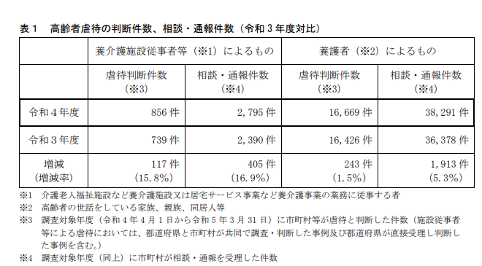
通報件数など

Slide 20
通報件数や数字から見えてくること

Slide 21
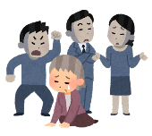
ここで一段落 まめ知識
～暴行とはどういう定義？～
身体的虐待における暴力的行為とは、刑法上の「暴行」と同様、高齢者の身体に接触しなくても、高齢者に向かって 危険な行為や身体になんらかの影響を与える行為があれば、身体的虐待と判断することができます。
「暴行とは人に向かって不法なる物理的勢力を発揮することで、その物理的力が人の身体に接触することは必要でない。 例えば、人に向かって石を投げ又は棒を打ち下せば、仮に石や棒が相手方の身体に触れないでも暴行罪は成立する」 （東京高裁判決昭和 25 年６月 10 日）。
☆これを念頭におくと、イメージがわきますよね

Slide 22
気づかないもの？実際
虐待で見えているところは
氷山の一角・・・
あざがある、
体重減少、劣悪な環境
脅し

Slide 23
気づかないもの？実際
虐待で見えているところは
氷山の一角・・・
ストレス、介護疲れ、
認知症、相談者がいない
知識不足、障害、
家族関係、経済的困窮

Slide 24
基本的な視点
・早期発見、対応
・関係機関との連携
・高齢者、障害者自身の意思の尊重
・養護者への支援
・サービスなどの継続
・未然に防ぐアプローチ

Slide 25
数字から見えること
社会保障審議会 介護給付費分科会（第224回）
令和5年9月15日
高齢者虐待の防止／介護現場における安全性の確保、
リスクマネジメント

Slide 26
身体拘束について
高齢者への身体拘束とは、施設や病院などで認知症や精神的な疾患がある高齢者に対して「治療の妨げになる」「事故の危険性が高い」などの援助者側の判断でひもや抑制帯を使用しベッドや車椅子に縛り付けたり、ミトンなどの道具を使用し身体の自由が利かなくなること。
その他、部屋に鍵をかけたりなど閉じ込めたり出られないようにすること。
または向精神薬を動けない状態になるまで処方、服薬をさせること。

Slide 27
身体拘束の具体例
①徘徊しないように、車いすやいす、ベッドに体幹や四肢をひも等
で縛る。
②転落しないように、ベッドに体幹や四肢をひも等で縛る。
③自分で降りられないように、ベッドを柵（サイドレール）で囲む。
④点滴・経管栄養等のチューブを抜かないように、
四肢をひも等で縛る。
⑤点滴・経管栄養等のチューブを抜かないように、又は皮膚をかきむしら
ないように、手指の機能を制 限するミトン型の手袋等をつける。
⑥車いすやいすからずり落ちたり、立ち上がったりしないように、
Ｙ字型抑制帯や腰ベルト、車いすテーブルをつける。
⑦立ち上がる能力のある人の立ち上がりを妨げるようないすを使用する。

Slide 28
身体拘束の具体例 つづき
⑧脱衣やおむつはずしを制限するために、介護衣（つなぎ服）を着せる。
⑨他人への迷惑行為を防ぐために、ベッドなどに体幹や四肢をひも等で縛る。
⑩行動を落ち着かせるために、向精神薬を過剰に服用させる。
⑪自分の意思で開けることのできない居室等に隔離する。
※事業所によっては追加で任意の身体拘束を規程している所もあります。
【例】
言葉による拘束（スピーチロック） 「動いたらだめ」「早くして」 など
薬物拘束（ドラッグロック） 疲労や睡眠不足のない人に眠剤などを服用させる

Slide 29
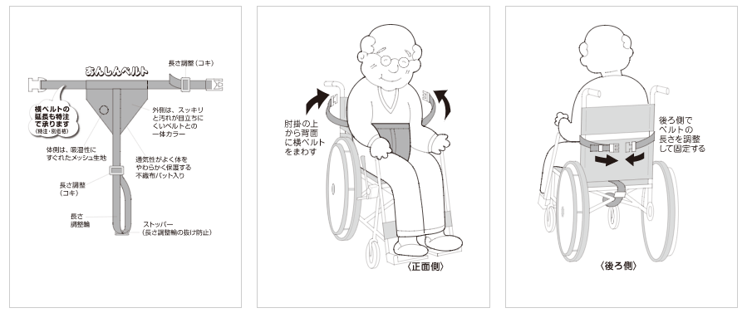
身体拘束になる道具

Slide 30
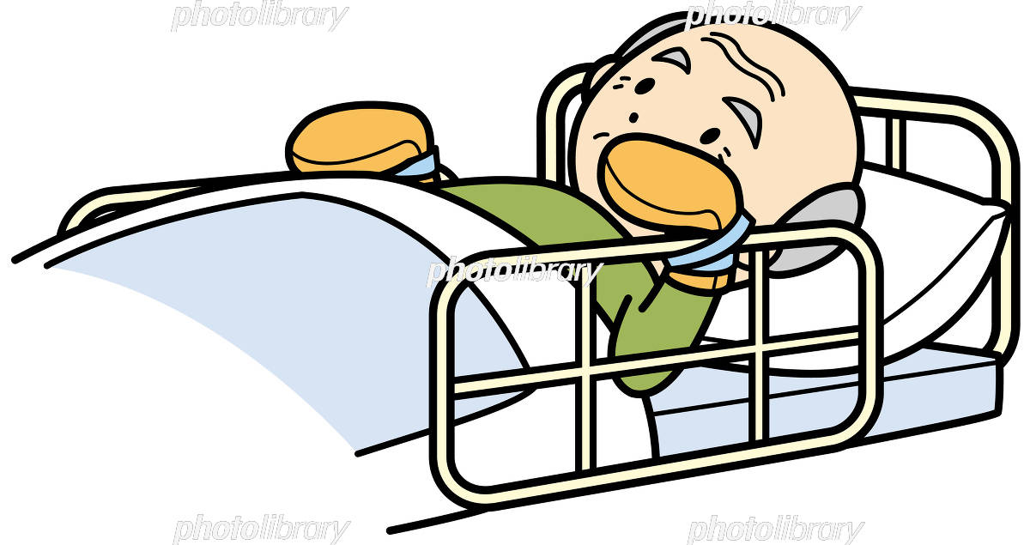
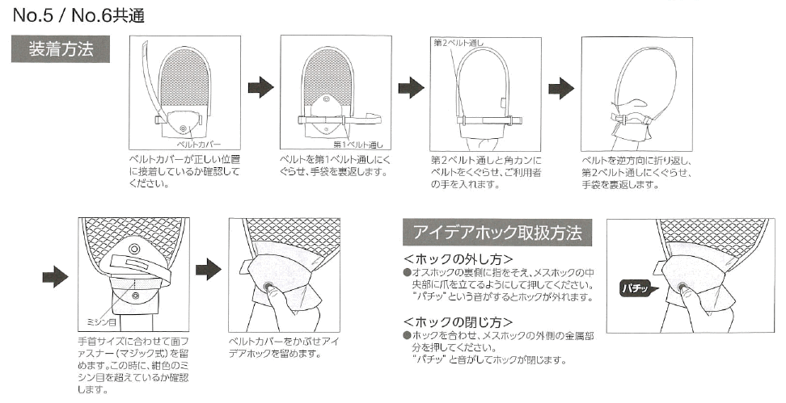
身体拘束になる道具

Slide 31
介護保険法による身体拘束の規定
平成１２年４月の介護保険制度の開始の際から
介護保険施設の運営規程においてサービスの提供にあたっては高齢者等をベッドや車椅子に縛り付ける等の身体の自由を奪う身体拘束は、入所者の「生命または身体を保護するため
緊急時やむを得ない場合を除き」原則として禁止されています。
では、緊急時やむを得ない場合とは？

Slide 32
緊急時やむを得ない場合の対応
【身体拘束の３原則】
３つの要件をすべて満たすことが必要
切迫性 利用者本人または他の利用者等の生命または
身体が危険にさらされている可能性が著しく高いこと
非代替性 身体拘束その他の行動制限を行う以外に
代替する介護方法がないこと
一時性 身体拘束その他の行動制限が一時的なものであること

Slide 33
身体拘束を実施する際の流れ
１．身体拘束委員会で検討（緊急な場合は臨時会議を開催）
２．本人、家族に「目的・理由・時間（帯）・期間」
などをできるだけ詳しく説明し、十分な理解を得ます。
その際は、施設長、相談員、主任など管理職が説明を行います。同意が得られたら説明書・同意書に説明同意署名を頂きます。
３．「24時間身体拘束記録シート」に記録をします。（経過記録 普段の物とは別です）
４．定期的にカンファレンスを開催し、状況をよく観察し要件に該当しなくなった場合は身体拘束を解除します。

Slide 34
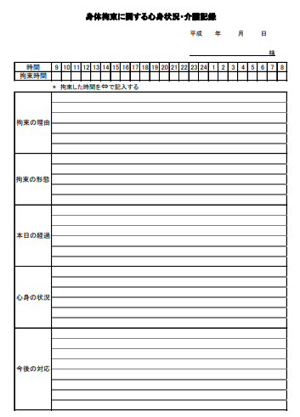
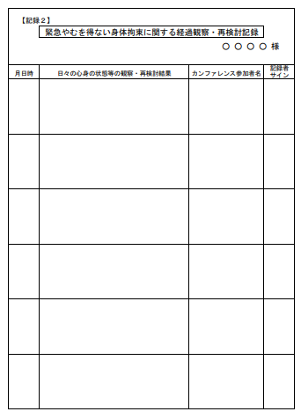
身体拘束の書類 一例

Slide 35
こういう場合はどうずればいいの？
悩んだ時は関係機関に相談協力が大事です！
一人では判断しない！
【医療機関における高齢者虐待】
医療機関における高齢者への虐待については、高齢者虐待防止法の対象外となっています。仮に医療機関において 医療従事者等による高齢者虐待があった場合には、高齢者虐待防止法ではなく、医療法の規定に基づき、医療機関の開設者、管理者が適正な管理を行っているか等について都道府県等が検査をし、不適正な場合には指導等を通じて改善を図ることになります。
【セルフネグレクト】
介護・医療サービスの利用を拒否するなどにより、社会から孤立し、生活行為や心身の健康維持ができなくなって いる、いわゆる「セルフ・ネグレクト」状態にある高齢者は、高齢者虐待防止法の対象外となっています。認知症のほか、精神疾患・障害、アルコール関連の問題を有する事が多くあり市町村や地域包括支援センター等の関与を拒否することもあるので、支援には困難が伴いますが、生命・身体に重大な 危険が生じるおそれや、ひいては孤立死に至るリスクも抱えています。 必要に応じて高齢者虐待に準じた対応を行えるよう、高齢者の見守りネットワーク等の既存のネットワークや介護 保険法に基づく地域ケア会議も有効活用しつつ、セルフ・ネグレクト状態にある高齢者に対応できる関係部署・機関の連携体制を構築することが重要です。

Slide 36
次回は・・・
普段からの取り組みを学びます。
自分の事業所で普段からどのような取り組み
考え方が虐待を予防できるのか？です。

Slide 37
ご清聴ありがとうございました
成田玲子(Reiko Narita)プロフィール 【経歴・資格】
社会福祉士、介護福祉士、主任介護支援専門員、障害者相談支援専門員等
横浜市瀬谷区介護支援専門員連絡会副代表
福祉従事２3年（訪問介護、通所介護、老健、特養、ｸﾞﾙｰﾌﾟﾎｰﾑ等勤務）
・介護関係資格講師 13年（20,000人以上を指導）
・横浜市瀬谷区にて H24 介護保険法による居宅介護支援事業所
Ｒ２ 訪問介護事業所
R３ 障害者総合支援法による計画相談
居宅介護・重度訪問介護 運営中

